Slide 1
MWH3
Adriana Scuderi
O46002027
26/04/2021

Slide 2
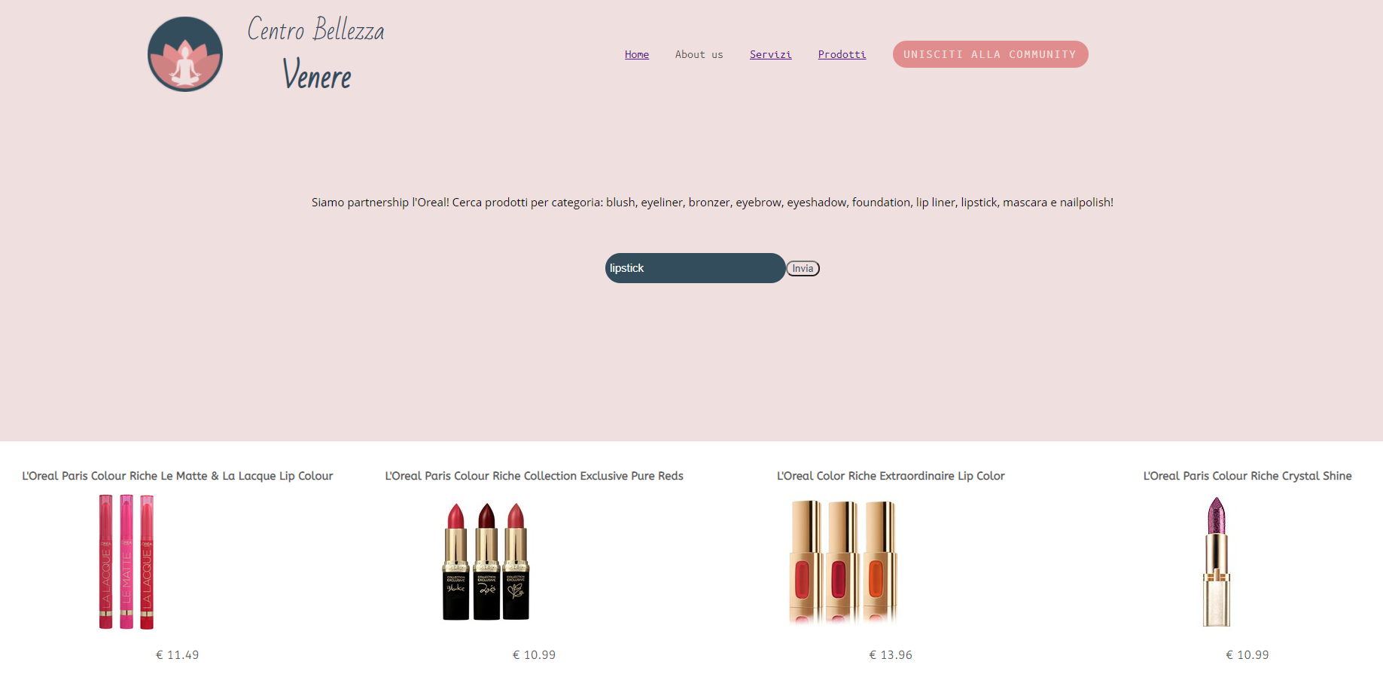
API 1

Slide 3
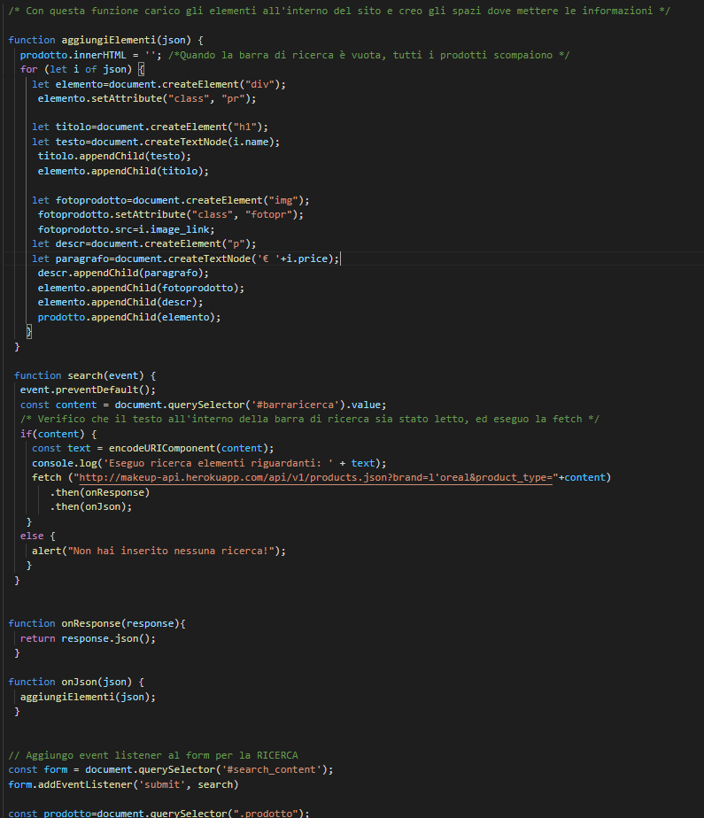
API1.JS
DESCRIZIONE
Nella barra di navigazione del sito vi è un’area chiamata ‘Prodotti’, in cui sono caricati tutti i prodotti, divisi per categoria, che è possibile acquistare all’interno del centro. Di ogni prodotto è possibile visualizzarne il prezzo.
Per questa api non c’è stato bisogno di alcuna autorizzazione, ma ho potuto accedere ai contenuti in maniera diretta.

Slide 4
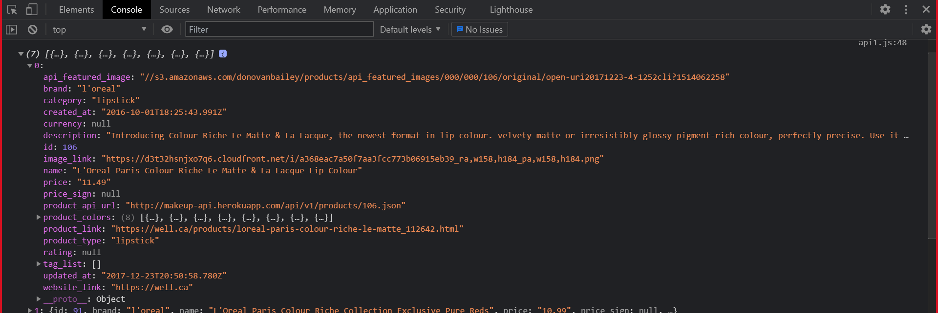
API: Makeup

Slide 5
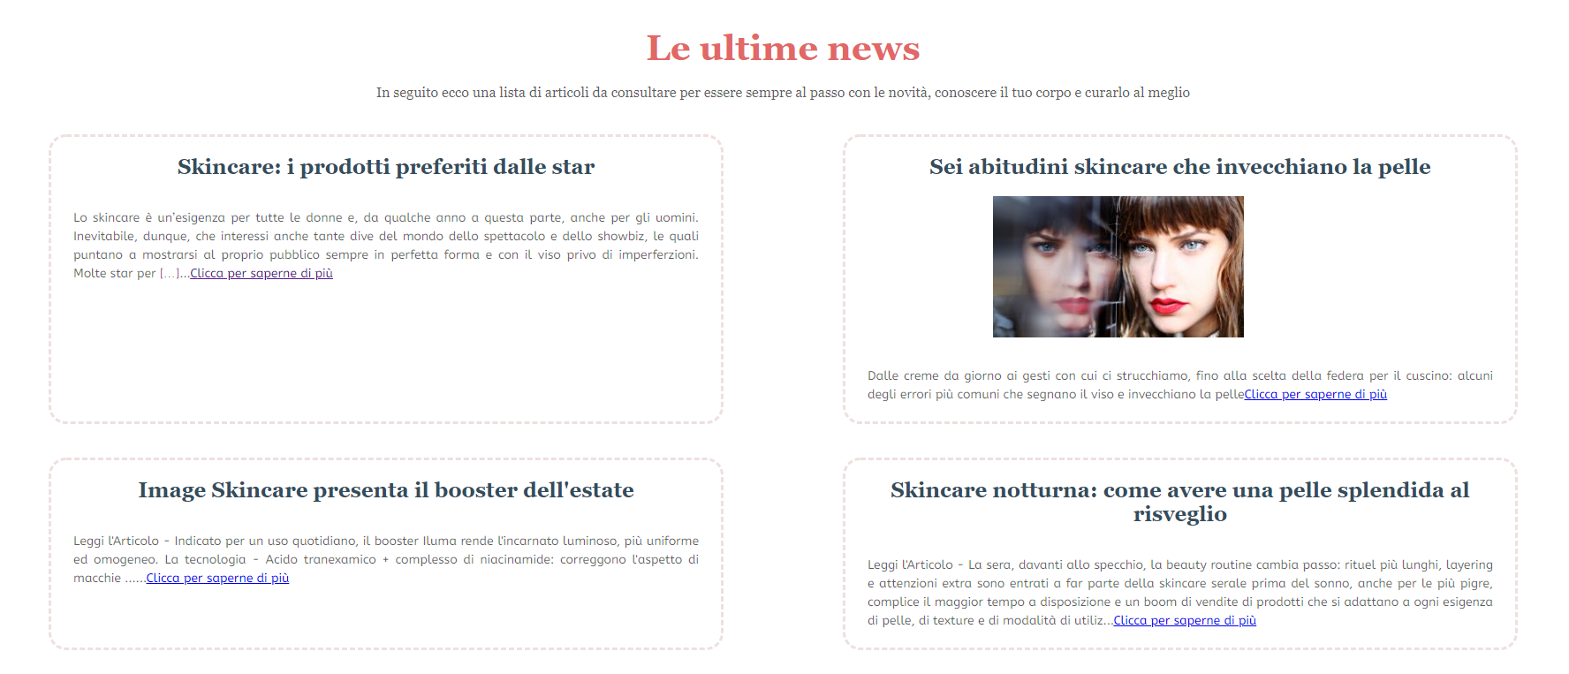
API 2

Slide 6
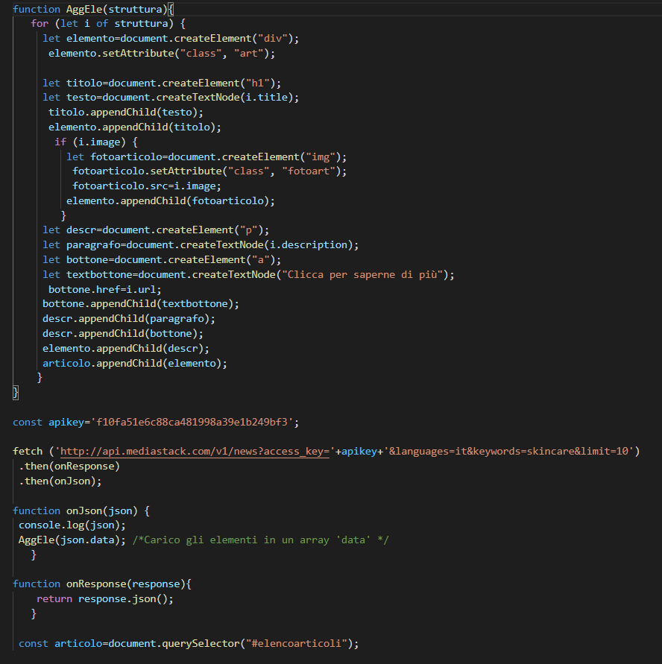
API2.JS
DESCRIZIONE API
Nella homepage del sito «Centro Bellezza Venere» è stata creata una sezione in cui si possono leggere gli ultimi articoli provenienti da blog, siti di testate giornalistiche e tutto ciò che riguarda l’ambito della cura personale. L’utente vedrà solamente un’anteprima dell’articolo e, se interessato, potrà cliccare sul link corrispondente a ciascun articolo che lo porterà nel sito di riferimento.
Per quanto riguarda il meccanismo di autenticazione, mi è stata fornita un’apikey che ho dichiarato come costante ed ho inserito all’interno dell’URL.

Slide 7
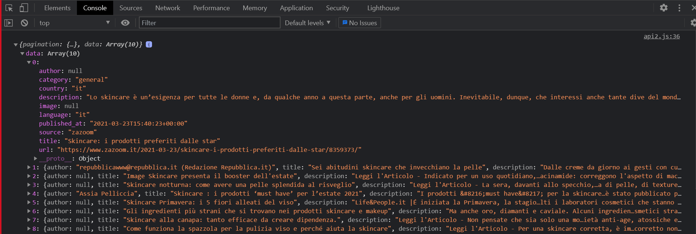
API: mediastack

